Slide 1


Wirus Ebola – charakterystyka, drogi zakażenia, objawy i sytuacja epidemiologiczna

Slide 2

Charakterystyka wirusa Ebola
Wirus Ebola (EVD) to ciężka, często śmiertelna choroba zakaźna.
Pierwsze przypadki odnotowano w 1976 roku.
Rezerwuarem wirusa są nietoperze owocożerne.

Slide 3
Drogi zakażenia
Kontakt z płynami ustrojowymi zakażonych osób.
Kontakt z przedmiotami skażonymi wirusem.
Zakażenie od zwierząt.

Slide 4
Objawy
Gorączka powyżej 38,5°C
Silne osłabienie
Bóle mięśni i głowy
Biegunka i wymioty
Krwawienia wewnętrzne i zewnętrzne

Slide 5

Miejsca występowania
Główne obszary występowania wirusa to:
Demokratyczna Republika Konga
Uganda
Sudan

Slide 6
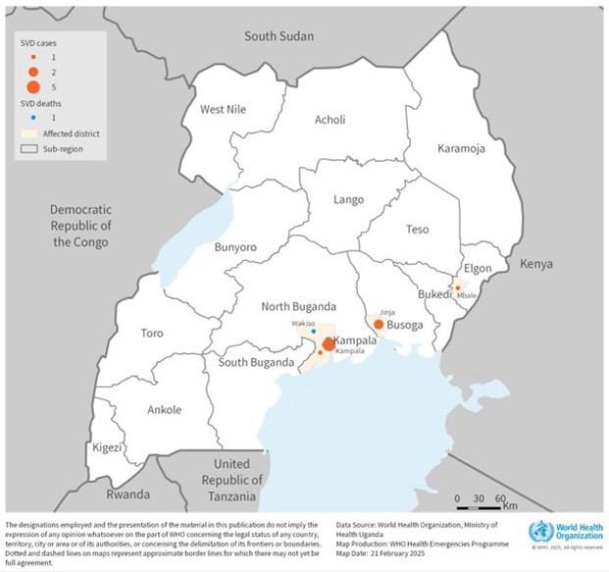
Epidemia w Ugandzie
https://www.who.int/emergencies/disease-outbreak-news/item/2025-DON556

Slide 7
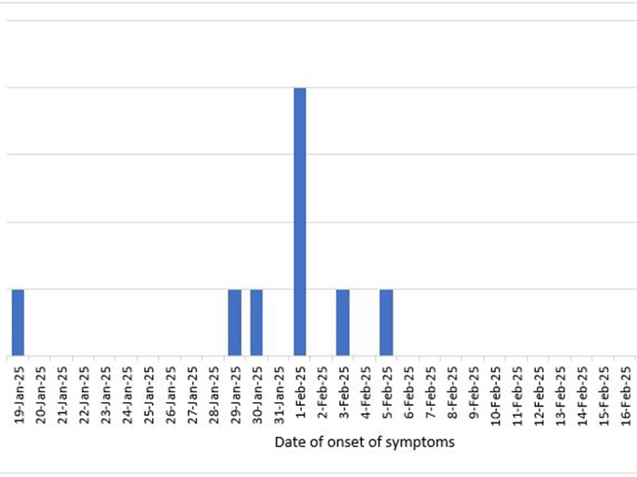
https://www.who.int/emergencies/disease-outbreak-news/item/2025-DON556

Slide 8
Sytuacja epidemiologiczna w ostatnim kwartale
W ostatnim kwartale nie odnotowano przypadków w Polsce i Europie.
W Afryce odnotowano pojedyncze przypadki.

Slide 9
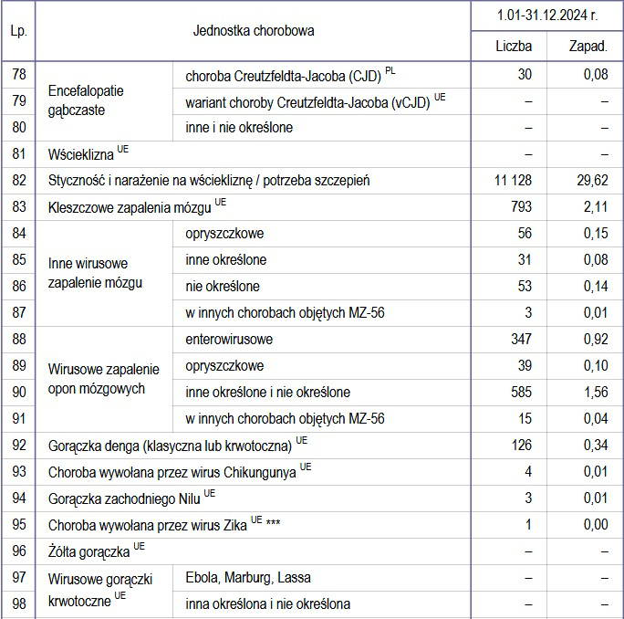

Slide 10
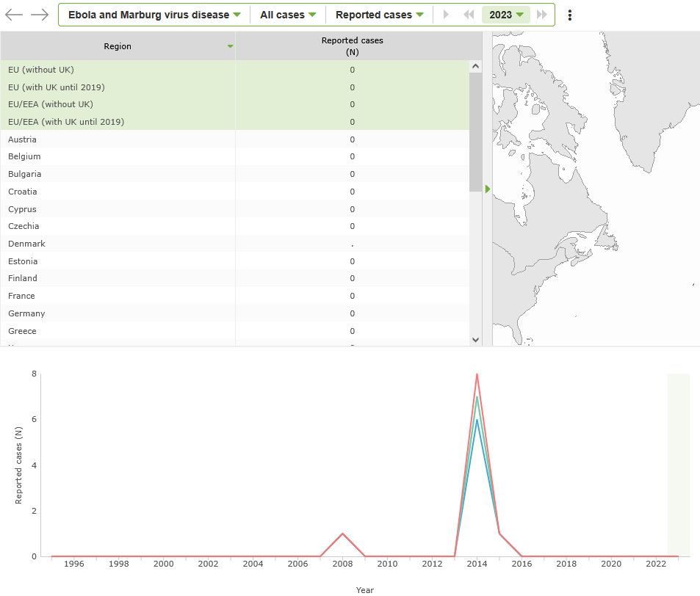

Slide 11
Podsumowanie
Wirus Ebola to poważna choroba o wysokiej śmiertelności.
Przenosi się przez kontakt z płynami ustrojowymi.
Aktualnie ryzyko zakażenia w Polsce i Europie jest bardzo niskie.

Slide 12
Bibliografia
https://www.who.int/emergencies/disease-outbreak-news/item/2025-DON556
https://wwwold.pzh.gov.pl/oldpage/epimeld/index_p.html#01
https://atlas.ecdc.europa.eu/public/index.aspx
Wykonali:
Karolina Smoleń Wiktoria Tąkiel
Anna Zawadka
Dominik Wierzbicki
Jakub Wątroba

